Slide 1
Coursera輪講 week5 ： Neural Network
鷲野 史拓

Slide 2
目次
前回のおさらい
Cost Function and Backpropagation
Backpropagation Algorithm
Gradient Checking
Random Initialization
(Backpropagation Intuition)

Slide 3
前回のおさらい
Neural Networkとは人間の脳細胞の活動を模して造られた学習モデル

Slide 4










前回のおさらい
Bias unit
$$x_{0}$$
$$a_{0}^{(2)}$$
$$x_{1}$$
$$a_{1}^{(2)}$$
$$x_{2}$$
$$a_{2}^{(2)}$$
$$a_{1}^{(3)}$$
$$h_{θ}^{}(x)$$
$$x_{3}$$
$$a_{3}^{(2)}$$
Layer1
(input)
Layer2
(Hidden Layer)
Layer3
(output)

Slide 5


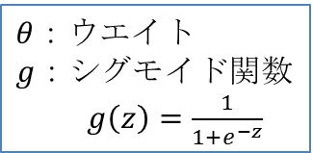














前回のおさらい
Bias unit
(2)はレイヤー
$a_{1}^{(3)}$について見てみると
$a_{1}^{(3)}=g(θ_{10}^{\left(2\right)}a_{0}^{(2)}+θ_{11}^{\left(2\right)}a_{1}^{(2)}+θ_{12}^{\left(2\right)}a_{2}^{(2)}$+$θ_{13}^{\left(2\right)}a_{3}^{(2)})$
$$x_{0}$$
$$a_{0}^{(2)}$$
$$θ_{10}^{\left(2\right)}$$
$θ$：ウエイト
$g$：シグモイド関数 $g\left(z\right)=\frac{1}{1+e^{−z}}$
$$x_{1}$$
$$a_{1}^{(2)}$$
$$θ_{11}^{\left(2\right)}$$
$$x_{2}$$
$$a_{2}^{(2)}$$
$$a_{1}^{(3)}$$
$$h_{θ}^{}(x)$$
$$θ_{12}^{\left(2\right)}$$
$$x_{3}$$
$$a_{3}^{(2)}$$
$$θ_{13}^{\left(2\right)}$$
Layer1
(input)
Layer2
(Hidden Layer)
Layer3
(output)
レイヤー1から順に計算していく
(フォワードプロパゲーション)

Slide 6

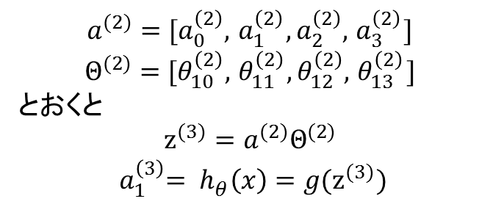


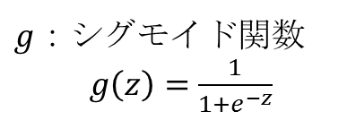
前回のおさらい
Bias unit
(2)はレイヤー
レイヤー2からレイヤー3の各ウエイト
$$Θ^{(1)}$$
$$a^{(2)}$$
$$Θ^{(2)}$$
$$a^{(2)}=[a_{0}^{\left(2\right)}, { a}_{1}^{\left(2\right)}, a_{2}^{\left(2\right)}, { a}_{3}^{\left(2\right)}]$$
$$Θ^{(2)}=[θ_{10}^{\left(2\right)}, { θ}_{11}^{\left(2\right)}, θ_{12}^{\left(2\right)}, { θ}_{13}^{\left(2\right)}]$$
とおくと
$$z^{(3)}=a^{(2)}Θ^{(2)}$$
$${{ a}_{1}^{\left(3\right)}= h}_{θ}^{}\left(x\right)=g{(z}^{(3)})$$
$$x_{0}$$
$$a_{0}^{(2)}$$
$$θ_{10}^{\left(2\right)}$$
$$x_{1}$$
$$a_{1}^{(2)}$$
$$θ_{11}^{\left(2\right)}$$
$g$：シグモイド関数 $g\left(z\right)=\frac{1}{1+e^{−z}}$
$$x_{2}$$
$$a_{2}^{(2)}$$
$$a_{1}^{(3)}$$
$$h_{θ}^{}(x)$$
$$θ_{12}^{\left(2\right)}$$
$$x_{3}$$
$$a_{3}^{(2)}$$
$$θ_{13}^{\left(2\right)}$$
Layer1
(input)
Layer2
(Hidden Layer)
Layer3
(output)
レイヤー1から順に計算していく
(フォワードプロパゲーション)

Slide 7
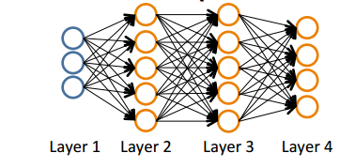

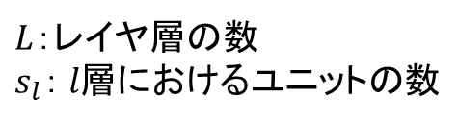
Cost Function and Backpropagation
これまでの学習アルゴリズムの議論同様にコスト関数から・・・
トレーニングセット
$$\{\left(x^{(1)}, y^{(1)}\right),\left(x^{(2)}, y^{(2)}\right)・・・\left(x^{(m)}, y^{(m)}\right)\}$$
$L$：レイヤ層の数
$s_{l}$： $l層におけるユニットの数$

Slide 8
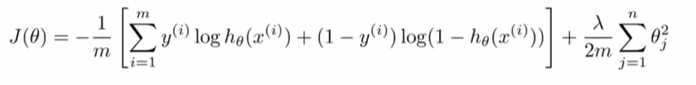
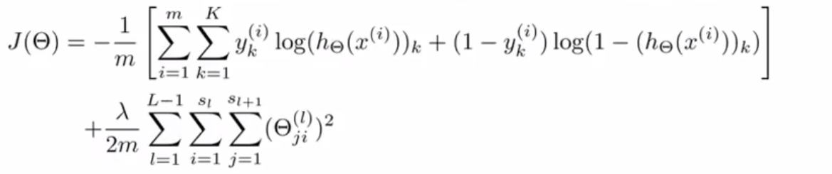

Cost Function and Backpropagation
これまでの学習アルゴリズムの議論同様にコスト関数から・・・
パラメータの数
ロジスティック回帰のコスト関数
正規化項
(バイアス項であるθ0は
正規化しない)
ニューラルネットワークのコスト関数
k個の出力ユニットに対しての和
K=1の時はバイナリ分類問題
ただし、
HはK次元ベクトル
RのKのベクトルを出力
i番目の出力

Slide 9
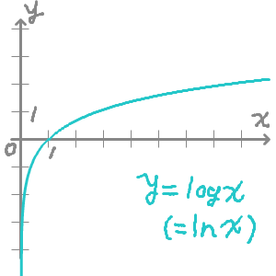

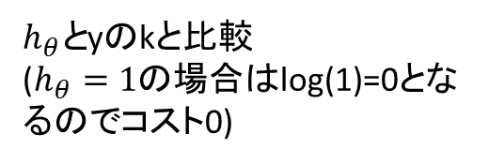
Cost Function and Backpropagation
これまでの学習アルゴリズムの議論同様にコスト関数から・・・
ニューラルネットワークのコスト関数
K=1の時はバイナリ分類問題
$h_{θ}と$yのkと比較
($h_{θ}=1$の場合はlog(1)=0となるのでコスト0)
k個の出力ユニットに対しての和
正規化項
バイアスユニットは計算しない
(iを0からslまで足し合わせてもうまくいくらしい・・・)
ただし、
$h_{θ}$はK次元ベクトル
RのKのベクトルを出力
i番目の出力

Slide 10




Cost Function and Backpropagation
次に先ほどのコスト関数を最小化する(後で出るバックプロパゲーション)
J(θ)を最小化するようなθを探す
そのためにはJ(θ)の偏微分の項が必要となる
微分を計算するためにバックプロパゲーションというアルゴリズムを使う
$$min J(Θ)$$
$$Θ$$
$$\frac{∂}{∂Θ_{ij}^{(l)}}$$
ただし$、Θ_{ij}^{(l)}∈ℝ$

Slide 11
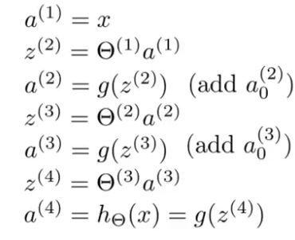




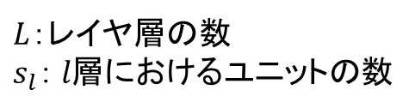


Backpropagation Algorithm
フォワードプロパゲーションを入力に対して適用し、仮説の出力を計算
トレーニング$セット\left(x,y\right)の時を考える$
$$a_{}^{(1)}$$
$$a_{}^{(2)}$$
$$a_{}^{(3)}$$
$$a_{}^{(4)}$$
バイアス$項を足す$
$L$：レイヤ層の数
$s_{l}$： $l層におけるユニットの数$

Slide 12

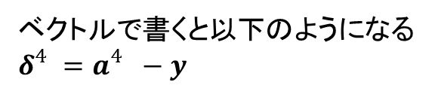


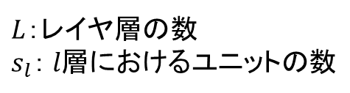

Backpropagation Algorithm
バックプロパゲーションを用いて微分を計算(デルタ項を足していくイメージ)
Layer4の場合
$δ_{j}^{4}=a_{j}^{4} −y_{i}$
$δ_{j}^{l}$： $l層のノードj$の誤差(期待値からどれくらい離れているか)
$$a_{j}^{2}$$
$$δ_{}^{4}$$
トレーニングセットの実際の値
${ (h}_{Θ}^{}(x))j$とも書ける(仮説の出力)
ベクトルで書くと以下のようになる
$δ_{}^{4}=a_{}^{4} −y$
$L$：レイヤ層の数
$s_{l}$： $l層におけるユニットの数$

Slide 13
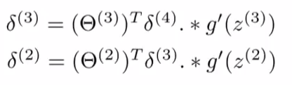
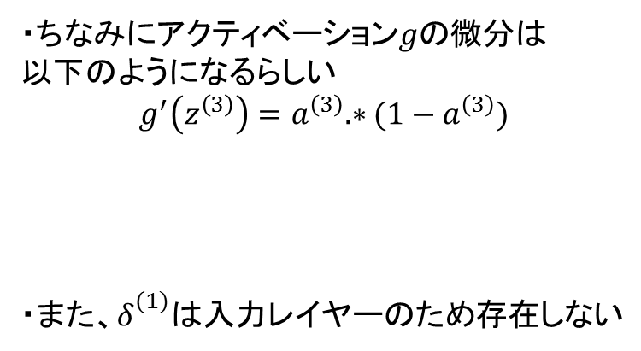



Backpropagation Algorithm
手前のレイヤーのデルタ項を計算
$$δ_{}^{2}$$
$$δ_{}^{3}$$
$$δ_{}^{4}$$
要素毎の積
・ちなみに$アクティベーションgの$微分は 以下のようになるらしい
$$g^{′}\left(z^{\left(3\right)}\right)=a^{\left(3\right)}. ∗(1−a^{\left(3\right)})$$
・また、$δ_{}^{(1)}は入力レイヤーのため存在しない$
$L$：レイヤ層の数
$s_{l}$： $l層におけるユニットの数$
ベクトルの全要素が1

Slide 14

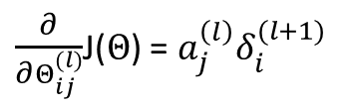
Backpropagation Algorithm
最終的にJ(θ)の偏微分項は以下のようになる(ただし正規化項は無視している)
$\frac{∂}{∂Θ_{ij}^{(l)}}$J($Θ$) = $a_{j}^{\left(l\right)}δ_{i}^{(l+1)}$
$$δ_{}^{2}$$
$$δ_{}^{3}$$
$$δ_{}^{4}$$
$L$：レイヤ層の数
$s_{l}$： $l層におけるユニットの数$

Slide 15
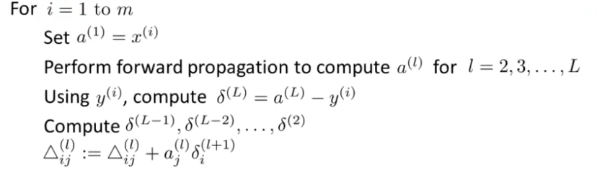
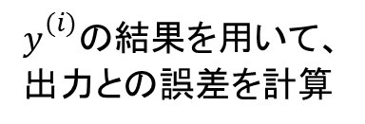
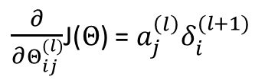

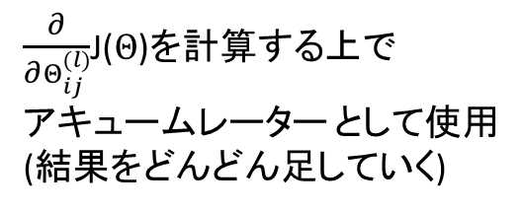


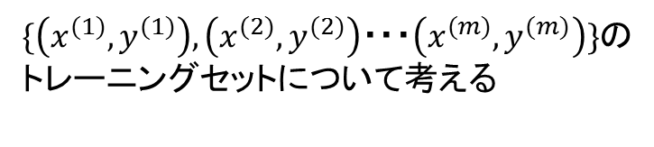

Backpropagation Algorithm
$\frac{∂}{∂Θ_{ij}^{(l)}}$J($Θ$) = $a_{j}^{\left(l\right)}δ_{i}^{(l+1)}$
・パラメータの微分項の実装方法
$\{\left(x^{(1)}, y^{(1)}\right),\left(x^{(2)}, y^{(2)}\right)・・・\left(x^{(m)}, y^{(m)}\right)\}$の
トレーニングセットについて考える
$\frac{∂}{∂Θ_{ij}^{(l)}}$J($Θ$)を計算する上で
アキュームレーター として使用
(結果をどんどん足していく)
$Set ∆_{ij}^{(l)}=0$ (for all $l,i,j$)
$i$番目のトレーニングセット$x_{}^{(i)}$を入力とする
バック
プロパ
ゲーション
$y_{}^{(i)}$の結果を用いて、
出力との誤差を計算
ベクトル化すると・・・
誤差を
足し合わせる
$入力レイヤに$対応した誤差は
想定しないので$δ_{}^{(1)}は$無視
$$∆^{(l)}=∆^{(l)}+δ^{\left(l+1\right)}\left(a^{\left(l\right)}\right)T$$

Slide 16
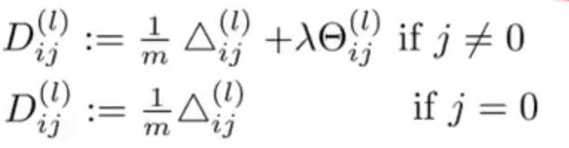
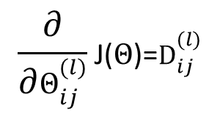
Backpropagation Algorithm
$\frac{∂}{∂Θ_{ij}^{(l)}}$J($Θ$) = $a_{j}^{\left(l\right)}δ_{i}^{(l+1)}$
・パラメータの微分項の実装方法
$\{\left(x^{(1)}, y^{(1)}\right),\left(x^{(2)}, y^{(2)}\right)・・・\left(x^{(m)}, y^{(m)}\right)\}$の
トレーニングセットについて考える
$\frac{∂}{∂Θ_{ij}^{(l)}}$J($Θ$)を計算する上で
アキュームレーター として使用
(結果をどんどん足していく)
$Set ∆_{ij}^{(l)}=0$ (for all $l,i,j$)
$i$番目のトレーニングセット$x_{}^{(i)}$を入力とする
バック
プロパ
ゲーション
正規化項のあるなしで分ける
(J=0はバイアス項に対応)
$$\frac{∂}{∂Θ_{ij}^{(l)}}\text{J}\text{(}Θ\text{)}\text{=}D_{ij}^{(l)}$$

Slide 17
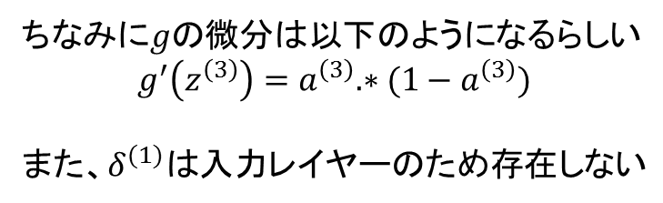

Gradient Checking
「バックプロパはたまにバグる」 by Andrew
実行するとうまくいっているように見えてしまう
$$a_{j}^{2}$$
$$δ_{}^{4}$$
グラディアントチェッキングで解決!!
バックプロパ、フォワードプロパ以外にも使用可能
$L$：レイヤ層の数
$s_{l}$： $l層におけるユニットの数$
ちなみに$gの$微分は以下のようになるらしい
$$g^{′}\left(z^{\left(3\right)}\right)=a^{\left(3\right)}. ∗(1−a^{\left(3\right)})$$
また、$δ_{}^{(1)}は入力レイヤーのため存在しない$

Slide 20
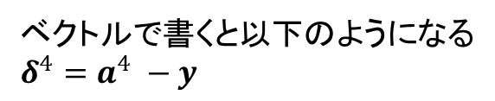
Backpropagation Algorithm
ベクトルで書くと以下のようになる
$δ_{}^{4}=a_{}^{4} −y$
$$a_{j}^{2}$$
$$δ_{}^{4}$$
手前のレイヤーのデルタ項を計算
要素毎の積
$L$：レイヤ層の数
$s_{l}$： $l層におけるユニットの数$
ちなみに$gの$微分は以下のようになるらしい
$$g^{′}\left(z^{\left(3\right)}\right)=a^{\left(3\right)}. ∗(1−a^{\left(3\right)})$$
また、$δ_{}^{(1)}は入力レイヤーのため存在しない$

Slide 21
Backpropagation Algorithm
最終的にJ(θ)の偏微分項は以下のようになる(ただし正規化項は無視している)
$\frac{∂}{∂Θ_{ij}^{(l)}}$J($Θ$) = $a_{j}^{\left(l\right)}δ_{i}^{(l+1)}$
$$a_{j}^{2}$$
$$δ_{}^{4}$$
$L$：レイヤ層の数
$s_{l}$： $l層におけるユニットの数$
ちなみに$gの$微分は以下のようになるらしい
$$g^{′}\left(z^{\left(3\right)}\right)=a^{\left(3\right)}. ∗(1−a^{\left(3\right)})$$
また、$δ_{}^{(1)}は入力レイヤーのため存在しない$

